Slide 1
BOLEZNI SEČIL

Slide 2
Obolenja sečil:
Ledvične bolezni:
Pielonefritis
- akutni in
- kronični,
Glomerulonefritis,
Nefrotični sindrom,
Policistične bolezni ledvic,
Odpoved ledvic:
- akutna in
- kronična,
Ledvični kamni,
Tumorji ledvic
Neledvične bolezni
sečil:
Sečni kamni mehurja,
Okužba sečil,

Slide 3
OKUŽBE SEČIL
So pogoste bolezni sečil.
Okužba sečil pomeni;
vdor mikroorganizmov v sečila, kjer se v:
- sečniku,
- prostati,
- votlemu sistemu ali
- ledvičnemu parenhimu razmnožijo in
povzročijo vnetje.

Slide 4
Običajni povzročitelji so:
bakterije :
- Escherichie colli,
- Bakterije iz vrste: pseudomonasov,
proteusa, klebsiele, stafilokoki.

Slide 5
Glede na mesto (lokalizacijo) vnetja sečil poznamo:
Mikrobi vstopajo v sečila skozi sečnico, najprej
povzročajo okužbo spodnjih sečil:
Cististis – vnetje mehurja,
Uretritis – vnetje uretre
Nato lahko okužba napreduje po sečevodu do
ledvic in povzroča okužbo zgornjih sečil:
Pielonefritis – okužba ledvičnega meha.

Slide 6
Delitev okužb sečil:
Okužbe sečil delimo na:
enostavne okužbe;
- vnetje sečnice – uretritis,
- vnetje mehurja - cistitis
- vnetje ledvice – pielonefritis;
komplicirane okužbe;
Med komplicirane okužbe uvrščamo okužbe pri
bolnikih s funkcionalnimi in anatomskimi okvarami
sečil (motnje pretoka seča).

Slide 7
Klinična slika
Klinična slika vnetja sečil je odvisna od prizadetega organa.
Ločimo:
vnetje sečnice (uretritis),
mehurja (cistitis),
ledvice in ledvičnega meha (pielonefritis),
ter pri moških še vnetje prostate (prostatitis).
Večinoma gre za akutna vnetja, izjema je vnetje
prostate, kjer ima bolezen ponavadi kroničen
potek.

Slide 8
URETRITIS
Vnetje sečnice je ponavadi posledica okužbe s spolni
prenosljivimi mikroorganizmi zlasti s Klamidijo in
Gonokokom.
Okužba lahko poteka brez kliničnih znakov (asimptomatsko)
ali pa se kaže s:
pekočimi bolečinami v sečnici,
z izcedkom.
Okužbo ponavadi dokažemo z brisom sečnice.
Zlasti dolgotrajna asimptomatska okužba s klamidijo lahko
vodi v okvaro jajcevodov in težave pri zanositvi
(neplodnost, izvenmaternična nosečnost).

Slide 9
CISTITIS
Okužba mehurja, ki povzroča pogosto in boleče odvajanje seča.
Najpogostejši povzročitelj cistitisa je bakterija E. colli, ki je del črevesne flore.
Težave povzroča le, kadar skozi sečnico prodre v mehur.
Pogostejši pri ženskah, ker je ženska sečnica krajša in bakterije lažje prodrejo do mehurja.

Slide 10
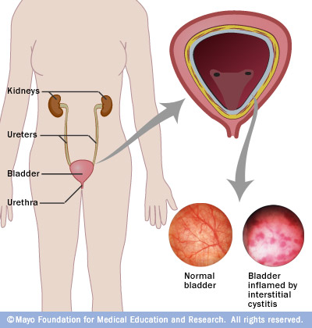

Slide 11
Vzroki:
pogosti, strastni spolni odnosi, pri katerih prihaja do poškodb sluznice sečnice,
mila za intimno nego, ki uničujejo nožnično floro,
v menopavzi pomanjkanje estrogena vodi v tanjšanje sluznice sečnice in mehurja,
ob obsevanju, še posebej zaradi raka na materničnem vratu ali prostati, ali ob kemoterapiji z zdravili, ki se izločajo z urinom,
Obolenja kot so: Sladkorna bolezen, avtoimunske bolezni in HIV.

Slide 12
Simptomi:
pogosto in nujno odvajanje manjših količin seča,
pekoča bolečina med uriniranjem,
huda, ostra, zbadajoča bolečina po končanem uriniranju,
pojav krvi v seču, ki zato postane rožnat ali rdečkast,
huda, krčevita bolečina, najpogosteje v spodnjem delu trebuha, ki lahko seva v ledveni predel ali navzdol v stegna,
bolečina in tiščanje na vodo tudi ponoči, čeprav je v mehurju zelo malo seča,
zvišana telesna temperatura in mrzlica.

Slide 13
Diagnosticiranje:
Klinična slika- anamneza,
S pregledom seča - ugotavljamo zlasti prisotnost belih krvnih telesc – levkocitov (levkociturija) in bakterij (bakteriurija).
Z odvzemom urinokulture - seč in bakerije v njem zasejemo na pripravljena gojišča in ugotavljamo število in vrsto mikroorganizmov ter njihovo občutljivost na antibiotike (antibiogram).
Pomembno je, da si bolnik pred odvzemom seča umije
oziroma obriše splovilo in da odda srednji curek seča.

Slide 14
Pri vnetjih s povišano temperaturo je potrebno preiskati tudi bolnikovo kri (levkociti, CRP).
Pri kompliciranih vnetjih sečil opravimo tudi UZ preiskavo sečil, da izključimo motnje pretoka seča. Zastajanje seča namreč vodi v hitro razmnoževanje mikroorganizmov, ki lahko pričnejo prehajati v kri, kar lahko vodi v sepso.
Redkeje so potrebne še dodatne preiskave (pregled mehurja s kamero (cistoskopija), različne oblike rentgenskega slikanja).

Slide 15
Zdravljenje:
Bakterijske okužbe sečil zdravimo z antibiotiki.
Enostavno vnetje mehurja pri zdravi mlajši ženski navadno zdravimo z enostavnimi antibiotiki 3-5 dni.
Po končanem zdravljenju je potrebno opraviti navaden pregled seča, da preverimo, ali je bilo zdravljenje uspešno.

Slide 16
Pri kompliciranih okužbah uporabimo močnejše antibiotike. Pogosto je potrebno bolnišnično zdravljenje, redko tudi dodatni posegi (npr. vzpostavitev drenaže pri motnjah pretoka urina, kirurško zdravljenje pri tvorbi ognojkov).
Pomembna je tudi ustrezna hidracija, saj večja količina seča iz sečil izloči tudi več mikroorganizmov.

Slide 17
Preventiva:
Z uživanjem večje količine tekočine, se poveča produkcija seča. Seč tako sproti izpira bakterije, ki morebiti pridejo v mehur.
Pomembna je tudi ustrezna higiena. V predelu ženskega splovila so bakterije, občutljive na pH, ki ščitijo pred patogenimi mikroorganizmi. Tako priporočamo uporabo mil za intimno nego (pH 5,5).
Svetujemo tuširanje pred odnosom in obvezno uriniranje po odnosu.
Prav tako je potrebno paziti, da se ne prehladimo (preoblačenje mokrih kopalk, ustrezna zaščita ledvenega dela npr. pri vožnji z motorjem in podobno).

Slide 18
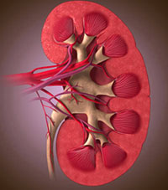
PIELONEFRITIS

Slide 19
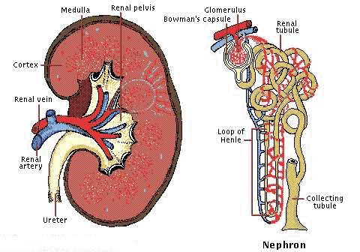

Slide 20
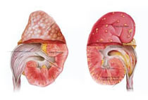
Pielonefritis je bakterijska (E.colli) okužba ledvic in ledvičnega meha.
Je ena od najpogostejših bolezni ledvic, ki se lahko pojavi v katerem koli življenjskem obdobju. Največkrat zbolevajo ženske v obdobju med puberteto in menopavzo.

Slide 21
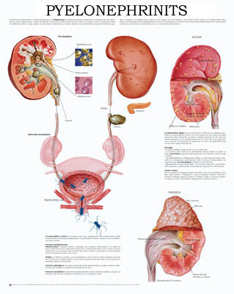

Slide 22
Okužbe nastanejo po dveh poteh:
Pogostejša je ascendentna, to je vstop bakterij skozi sečnico do sečnika in do ledvične sredice.
Druga pot je hematogena ali descendentna z zasevki v ledvicah.

Slide 23
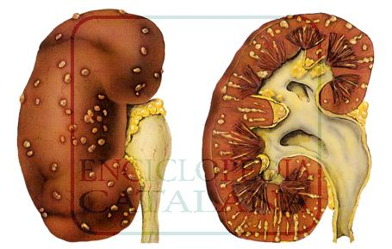

Slide 25
Ločimo:
Akutni pielonefritis; kadar se je bakterijska okužba začela nenadno in je zajela parenhim in votli sistem ledvic.
Kronični pielonefritis; označujemo določene histološke spremembe ledvičnega tkiva.

Slide 26
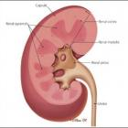
Akutni piolonefritis
Okužba ledvičnega meha in ledvic;
Prizadene eno ali obe ledvici;
Sluznica pielona kaže znake vnetja(od kataralnega do gnojnega vnetja);
Sluznica je: rdeča, nabrekla in infiltrirana(prepojena) z vnetnimi celicami, ki so pogosto gnojni in se širijo po Bertinovih stebričkih do cortexa.

Slide 27
Klinična slika in simptomi:
Začne se z mrzlico, visoko vročino ter bolečinami v gornjem predelu trebuha in križa;
Bolniki tožijo o glavobolu, slabem počutju in žeji;
Pogosto je prisotno bljuvanje;
Ledveni predel je boleč na udarec z roko;
Dizurija - pogostem odvajanju majhnih količin seča z bolečino nad sramno kostjo.
Značilen bolezenski znak izločanje levkocitov in bakterij v urinu;

Slide 28
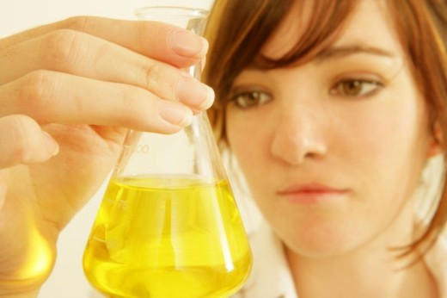
Diagnosticiranje:
Klinični pregled;
Preiskave urina:
- Pregled urina:prisotnost proteinov,
eritrocitov, levkocitov, bakterij
- Urinokuluro;

Slide 29
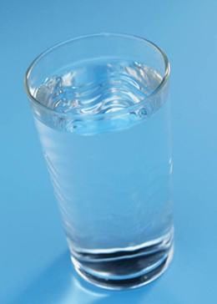
Zdravljenje:
počitek;
Simptomatsko (vročina, bolečina,
bljuvanje);
do 3 litre tekočine(čaj, vodo);
Antibijotiki;
Obolenje se v 1. do 2. tednih konča z ozdravljenjem, vendar pa lahko recidivira( se ponovi) in pride v kronični pielonefritis.

Slide 30
Kronični pielonefritis
Je tubulointersticijska bolezen ene ali obeh ledvic, nastale zaradi;
ponavljajočih se bakterijskih okužb,
okvare zaklopk, ki ne preprečijo, da se seč ne v brizgne navzgor proti ledvicam ,
lahko povzročijo tudi ledvični kamni.

Slide 31
Klinična slika:
Klinična slika je neznačilna;
Splošni simptomi so:
- glavobol,
- utrujenost,
- pomanjkanje teka,
- navzea,
- bolečine v križu,
- polaksurija (pogosto uriniranje),
- disurija (boleče uriniranje),
- zvišan RR.
Bolezenski znaki se pokažejo šele, ko bolezen že napreduje, pojavijo
se znaki pešanja ledvic.

Slide 32
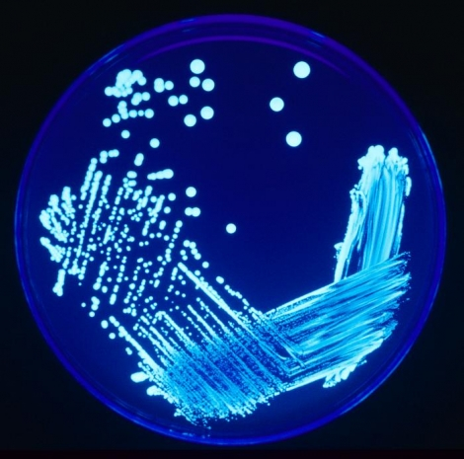
Diagnosticiranje:
Klinični pregled;
Preiskave urina;
- proteinurija,
- levkociturija,
- bakteriurija.
Funkcionalne preiskave ledvic;
- zmanjšana sposobnost koncentracije seča,
- zmanjšana vrednost klirensa kreatinina,
- patološko spremenjene rentgenski pielogram,
- spremenjena scintigrafija ledvic.
UZ;

Slide 33
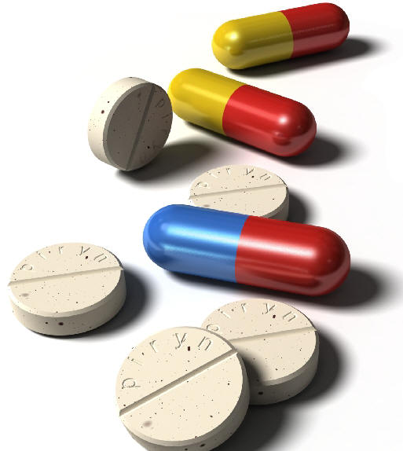
Zdravljenje:
počitek;
posebne omejitve v prehrani ni, dokler ni kronične insuficience ledvic;
simptomatsko,
Antibijotiki;
ovire v odtoku operativno zdravljenje;

Slide 34
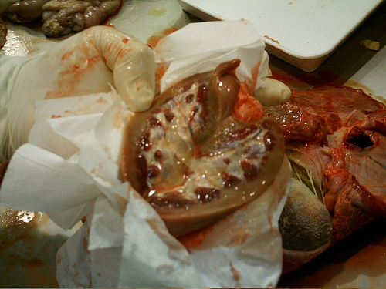

Slide 35
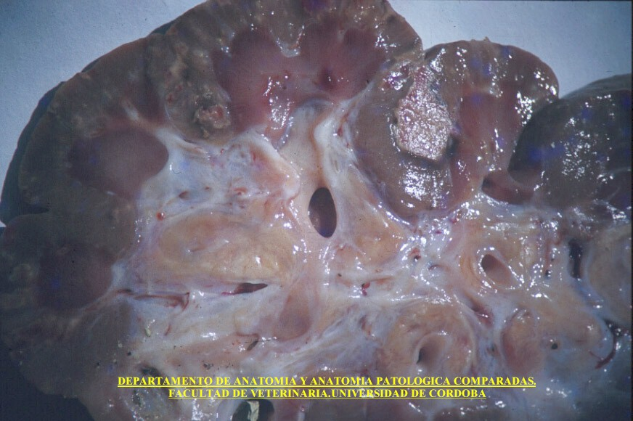

Slide 36
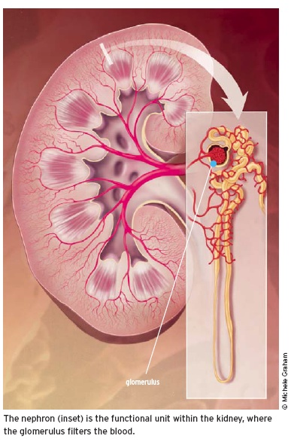

Slide 37
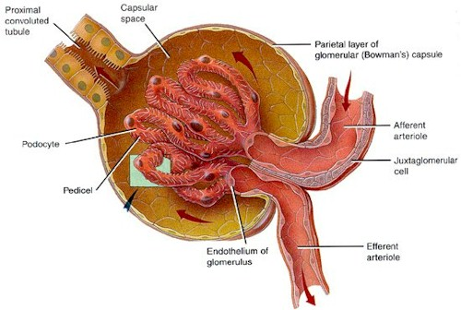
GLOMERULONEFRITIS

Slide 38
Glomerulonefritis GN
Glomerulonefritis je bolezen, pri kateri gre za okvaro glomerulov, to pa so drobne filtrirne enote ledvic in lahko vpliva na tubulointersticijsko območje in male krvne žile;
Okvara je ponavadi posledica vnetja, ki nastane zaradi zastajanja nenormalnih beljakovin v glomerulih.
GN glede na vzrok nastanka:
primaren(bolezen ledvic),
kot posledica sekundarne okužbe, droge, ali sistemske bolezni, ki vplivajo na ledvice.
Glede na klinično sliko ločimo:
Akutni glomerulonefritis;
Kronični glomerulonefritis;

Slide 39
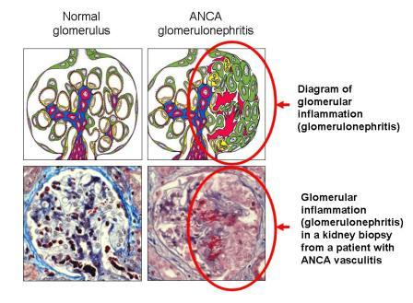

Slide 40
Akutni glomerulonefritis
Je vnetje glomerulov obeh ledvic, ki nastane zaradi imunskih procesov.
.
Pojavi se kot zaplet ob nekaterih infekcijskih boleznih. Protitelesa, ki jih telo tvori v boju proti okužbi, lahko začno uničevati ledvična telesca (glomerule), kar povzroča vnetje in okvaro.
Sprožitelji imunske reakcije so predvsem:
- Streptokoki,
- Stafilokoki,
- Pnevmokoki,
- Virusi

Slide 42
Klinična slika:
Največ krat prizadene otroke, najstnike in mlade ljudi.
Običajno pojavi (1 - 2 tedna) po infekciji, ki je povzročala angino, vnetje zgornjih dihal, otitis, škrlatinko...
Zaradi povečane prepustnosti kapilarne membrane, prihaja do pojava proteinurije in hematurije, pojavi se oligurija, edemi in zmerna hipertenzija.

Slide 43
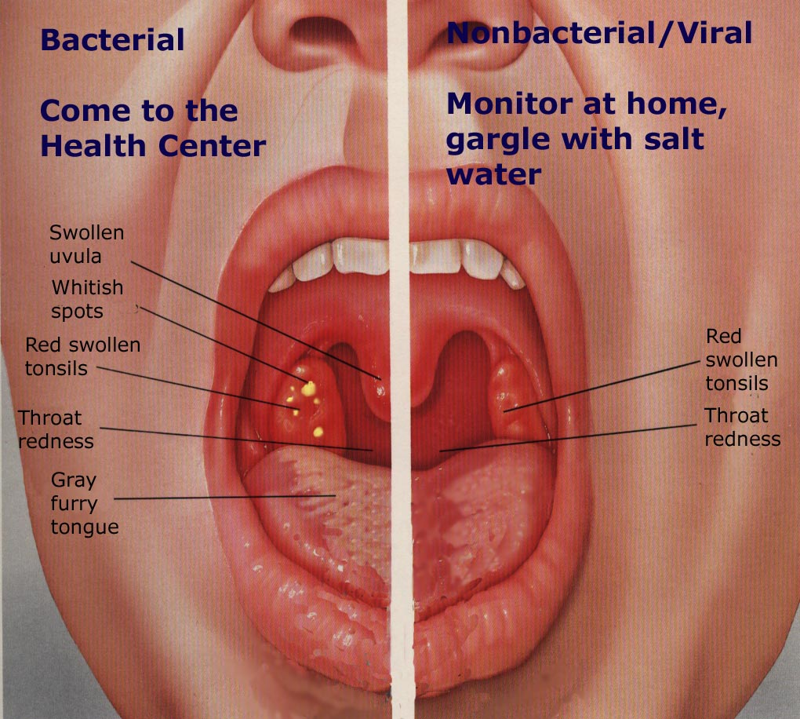

Slide 44
Spremljajoči simptomi:
Utrujenost,
Vročina,
Slabost,
Bruhanje,
Glavobol,
Pomanjkanje teka
Jutranje otekanje okoli oči in obraza,poliurija,
Hematurija,
Oligurija
Edemi,
Hipertenzija- povečan krvni tlak

Slide 45
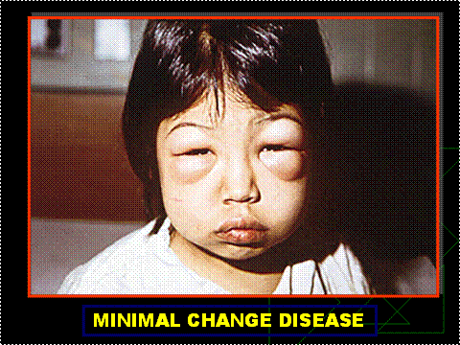

Slide 46
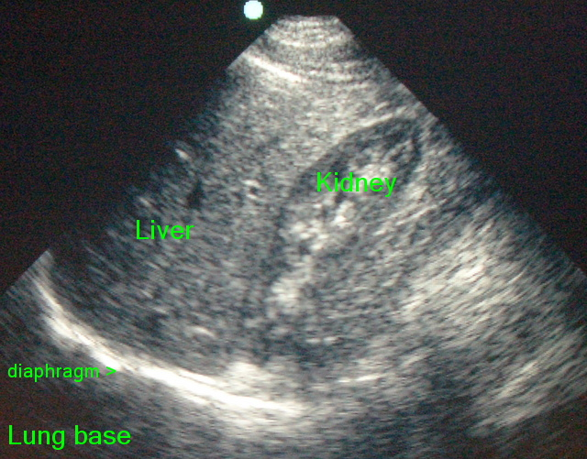
Diagnoza:
Anamnezo,
Klinični pregled,
Preiskave urina,
UZ,
Funkcionalne preiskave ledvic,
Biopsija ledvic.

Slide 47
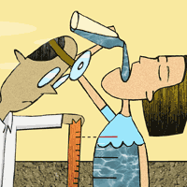
Zdravljenje:
Pomembno je, da bolnik ves čas bolezni:
Mirovanje,
Bilanca tekočin - dobi samo toliko tekočine kot jo izgubi, pomembna,
Dieta- zmanjšan vnos beljakovin in soli,
Zdravila (antibiotiki, kortikosteroidi, diuretiki),
Hemodializa.

Slide 48
Kronični glomerulonefritis
Počasna, postopno uničenje glomerula.
Začetek bolezni neopazen.
Nastaja v vseh starosti.
Proces je dolgo omejen samo na kapilare glomerulusa, ki ostanejo dolgo odprte.
Postopoma se zabrazgotini vse več glomerulov, pripadajoči tubuli atrofirajo (zakrnel).
Vmesno vezivo fibrozira, stene arterij se zadebelijo, njihov lumen se pa zoži.
Ledvice postanejo manjše, trše in na površini zrnaste.

Slide 49
Klinična slika:
V prfi fazi so bolniki brez subjektivnih težav,
RR ni povišan,
v urinu najdemo malo beljakovin in eritrocitov.
Kasneje se razvije:
Nefroza – (toksična ali vnetna okvara na kapilarag glomerulnih zank, ki bolj postanejo prepustne za beljakovine).
Hipertenzija,
Ledvična induficienca ( pomankljivost v delovanju ledvic).

Slide 50
Simptomi:
Bolniki so bledo rumenkasti,
Edemi (obraz, okončine, patudi v telo),
V plevralnem( plučnem)delu se nabira transudat (serozna tekočina)
V krvi; zvišana koncentracija lipidov in zmanjšana koncetracija albuminov v setumu,
V urinu: močno izločanje beljakovin,
Povišan RR,
Glavobol,
Vrtoglavica, hitra utrujenost,
Tahikardija,
Odpovd ledvic.

Slide 51
Diagnosticiranje:
Obravnava kot pri akutnem obolenju.
Zdravljenej:
Obravnava kot pri akutnem obolenju.
Kronični glomerulonefritis je pogost vzrok:
smrti zaradi ledvične odpovedi,
potreb po dializi in
presaditivi ledvic.

Slide 52
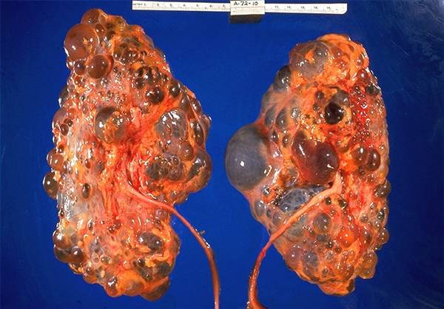

Slide 53
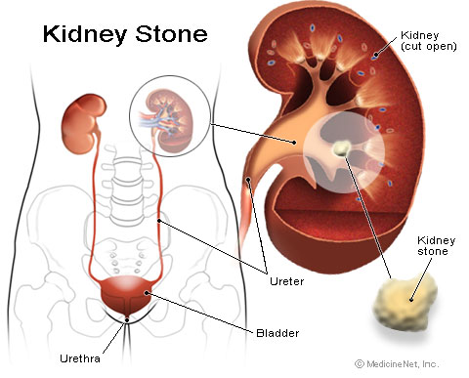
Ledvični kamni

Slide 54
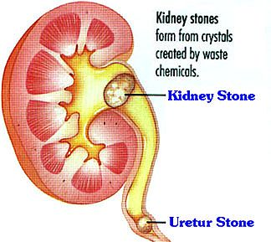
Procesno nastajanje ledvičnih kamnov se imenuje –Nefrolitiaza.
Nastajajo z kristalizacijo snovi v prenasičenem urinu in porušeni sestavi seča v pielonu in ledvičnih čašicah.

Slide 55
Vrste ledvičnih kamnov:
Sečne kamne pogosto delimo na kamne,
ki vsebujejo kalcij in so vidni na RTG sliki iz:
kalcijevega fosfata ali kalcijevega okslalata (60-80%).
ki ne vsebujejo kalcija niso vidni na RTG sliki iz:
- struvitni (vnetni) 10-15%,po sestavi so predvsem magnezij-amonij-fosfatni kamni. Povezani so z bakterijskimi okužbami urina.
- uratni 5-10%
- cistinski 1%.

Slide 56
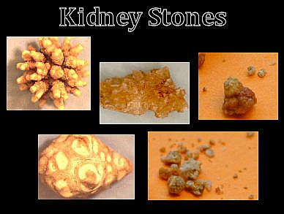

Slide 57
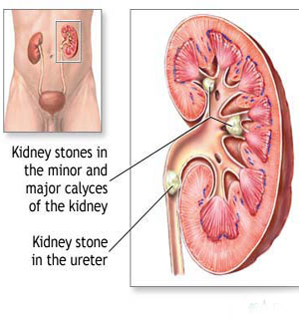
Kamni so lahko:
zelo majhni (opisujemo jih kot ledvični pesek),
veliki, da zapolnijo celotni votli (zbiralni) sistem ledvice.
Lega ledvičnih kamnov:
Sečne kamne lahko najdemo kjerkoli v sečilih: od ledvic do sečnice. 70% kamnov v sečevodu odkrijemo v njegovi spodnji tretjini.

Slide 59
Vzroki za nastanek:
Natančnega vzroka za nastanek sečnih kamnov še ne poznamo.
Na nastanek kamnov vpliva več dejavnikov:
zunanji dejavniki:
prehrana bogata s proteini in revna z vlakninami,
slaba hidracija, dolgotrajnega pomanjkanja tekočine, vodi v koncentriranje seča.
notranji dejavniki:
- presnovna obolenja,
- okužbe sečil,
- anatomske ovire,
- starost, spol (pogosteje se pojavljajo pri moških v starosti od 20 do 50 let),
- odtočne motnje pri benigni hiperplaziji prostate.

Slide 60
Simptomi:
Drobni ledvični kamni se lahko brez posebnih težav izločijo
s sečem.
Večji kamni ali njihovi odkruški pa lahko pri prehajanju
skozi sečevod povzročajo izjemno boleče krče stene
sečevoda - koliko renalis.
Simptomi se običajno pojavijo nenadoma in vključujejo:
Kolika renalis (ledvična bolečina), ki izvira v ledvenem predelu in se širi navzdol proti dimljam in spolovilu,
pogosto in boleče odvajanje seča,
slabost,
bruhanje,
hematurija

Slide 61
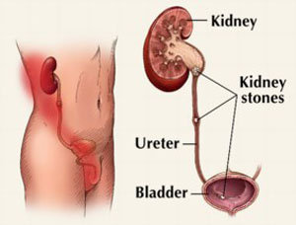
Kolika renalis:
Nastopi lahko:
V mirovanju,
večji napor ali gibanje,
ponoči med spanjem.
Trajanje kolike:
Od nekaj minut do nekaj ur, redkeje nekaj dni.

Slide 62
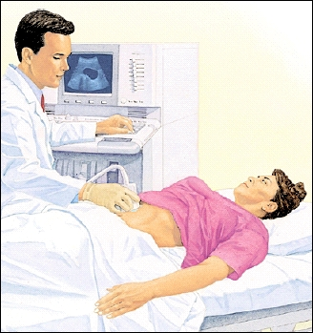
Diagnosticiranje:
klinični pregled,
pregled sedimenta urina,
UZ,
rentgenske preiskave seča.

Slide 63
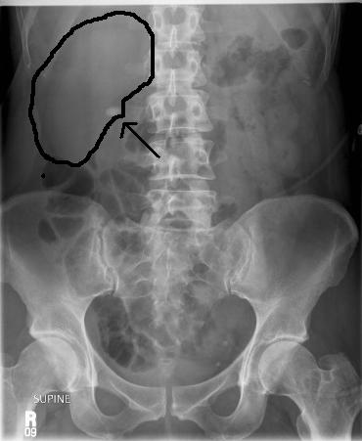

Slide 64
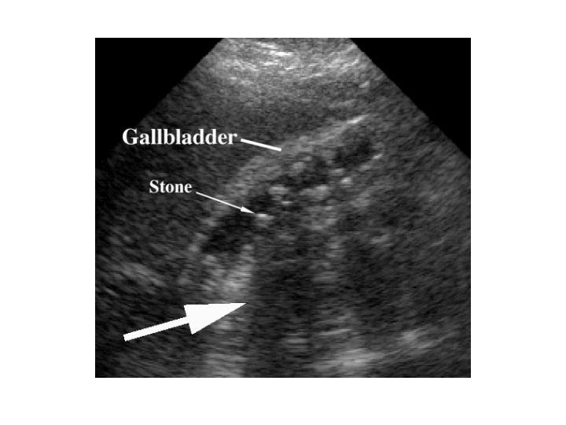

Slide 65
Zdravljenje ledvičnih kanov:
Zdravljenje sečnih kamnov je pogosto konzervativno, redkeje operativno. Cilj konzervativne terapije je čim hitrejši prehod kamna preko sečil in njegova spontana izločitev.
Bolniku priporočamo dobro hidracijo (tako da ima 2 do 3 litre seča dnevno), predpišemo mu analgetik.
V primeru, da se kamni sami ne izločijo se za odstranitev lahko uporabljajo različni postopki ali intervencije.

Slide 66
Možni posegi za odstranitev sečnih kamnov:
Z zunajtelesnim ultrazvočnim drobljenjem kamna (litotripsija) -ESWL,
skozi drobno zarezo v kožo (perkutana nefrolitotomija),
kamne iz spodnjega dela sečevoda se odstrani endoskopsko skozi sečnico in sečni mehur,
transuretralna nefro litotripsija in
kirurškim posegom.

Slide 67
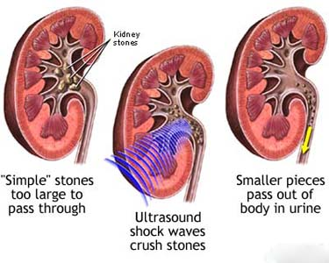

Slide 68
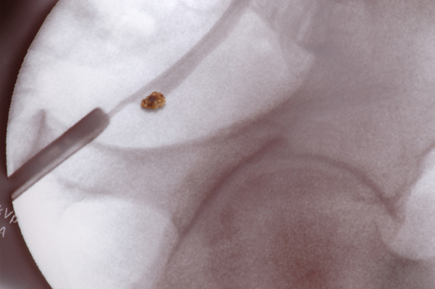

Slide 69
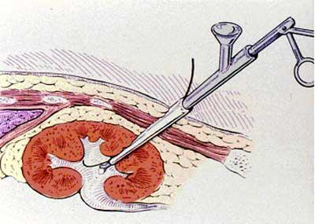

Slide 70
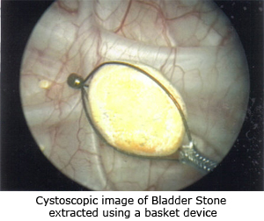
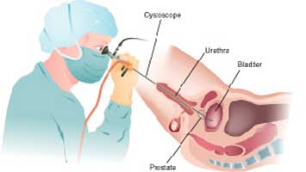

Slide 71
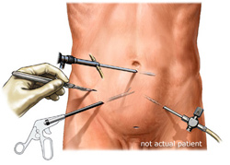

Slide 72
Spontana izločitev kamnov
Spontana izločitev kamna je odvisna od:
velikosti,
oblike in
lokacije kamna,
napetosti gladkih mišic,
sluzničnega edema in
anatomskih ovir.
Tako ima bolnik s sečnim kamnom velikim do 5 mm ne
glede na lego kamna 90% verjetnost spontane izločitve,
bolnik s kamnom velikim 10mm pa ima manj kot 10%
verjetnost, da bo prišlo do izločitve kamna samo z dobro
hidracijo in analgetično terapijo.

Slide 73
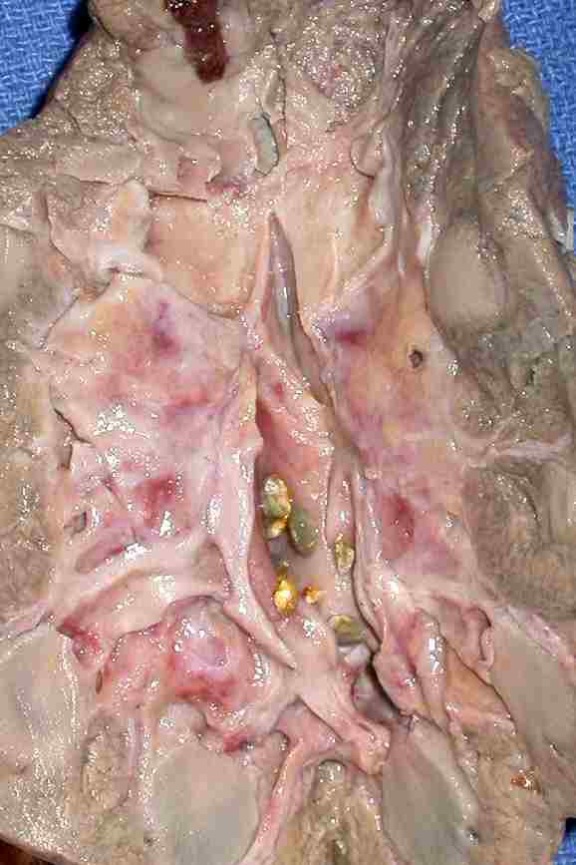

Slide 74
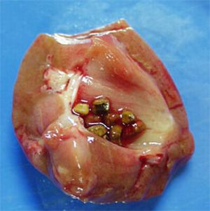

Slide 75
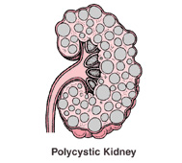
POLICISTIČNE BOLEZNI LEDVIC

Slide 76
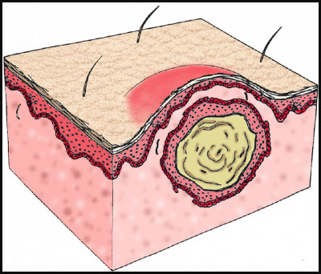
Cista
Je zaprta vrečka, ki ima ločene membrane in je ločena od sosednjega tkiva.
Vsebuje lahko:
- zrak,
- tekočino,
- poltrde snovi.

Slide 77
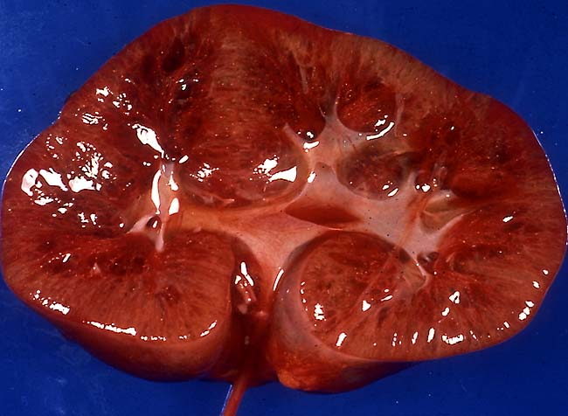
Policistična bolezen ledvic(PBL)
Je genetska motnaj za katero je zančilna rast številnih cist v ledvicah, katere lahko povečajo ledvico in pritiskajo na zdravo tkivo ledvice.

Slide 78
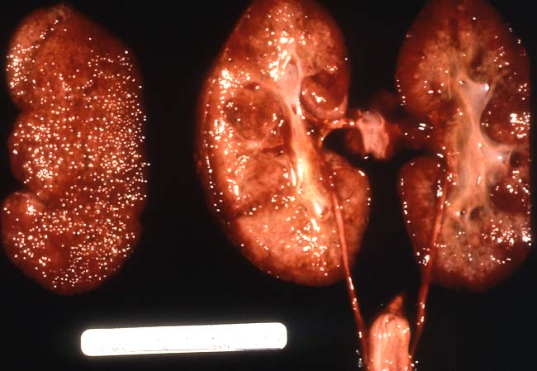
Vzroki:
Bolezen je dedna in jo lahko delimo:
Avtosomno dominantno:
Če eden od staršev ima bolezen obstaja 50% možnosti, da
se bo bolezenski gen prenesel na otroka.Je najpogostejša.
Pojavlja se med 30-40 letom starosti, laho pa tudi v
otroštvu.
Avtonomna recesivna:
Je redka dedna bolezen. Pojavlja se lahko že intrauterino(v
maternici) in v prvih mesecih po rojstvu.

Slide 79
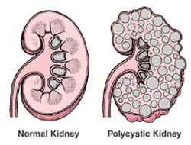
Simptomi:
Bolečina v predelu hrbta, katera lahko izžarava v stran,
glavobol,
povišan RR,
okužba sečil,
proteinurija,
pogosto uriniranje,
odpoved ledvic.

Slide 80
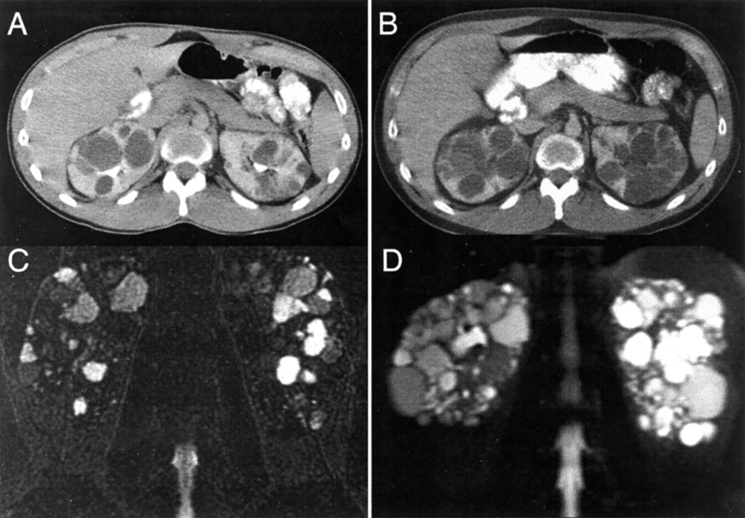
Diagnosticiranje;
UZ,
CT,
MR.

Slide 81
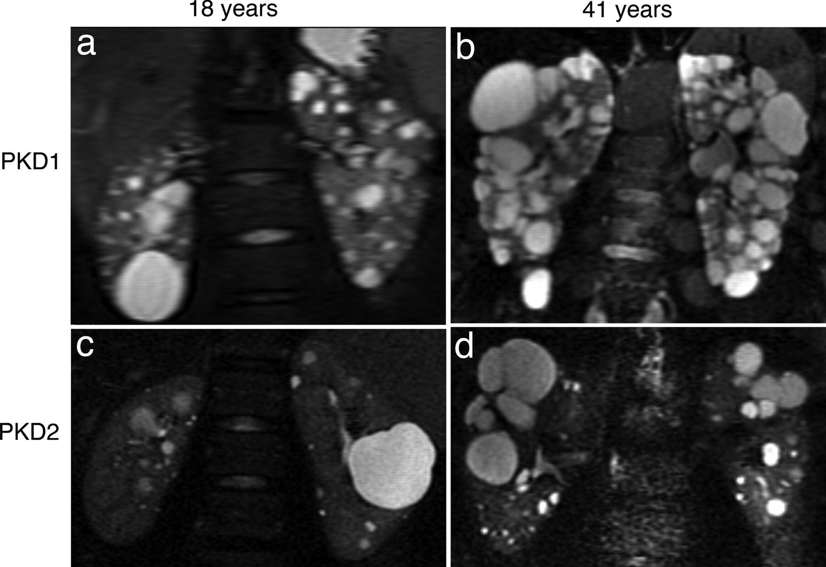

Slide 82
Zdravljenje:
Zdravila ni,
Zdravimo simptome- simptomatsko zdravljenje,
Podaljševanje življenja.

Slide 83
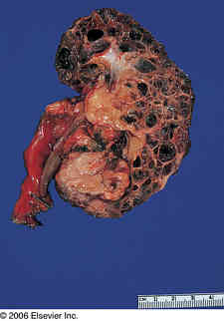
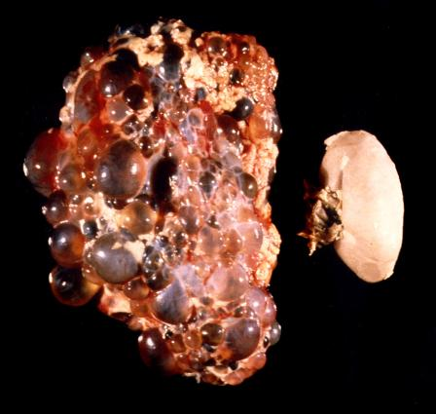

Slide 84
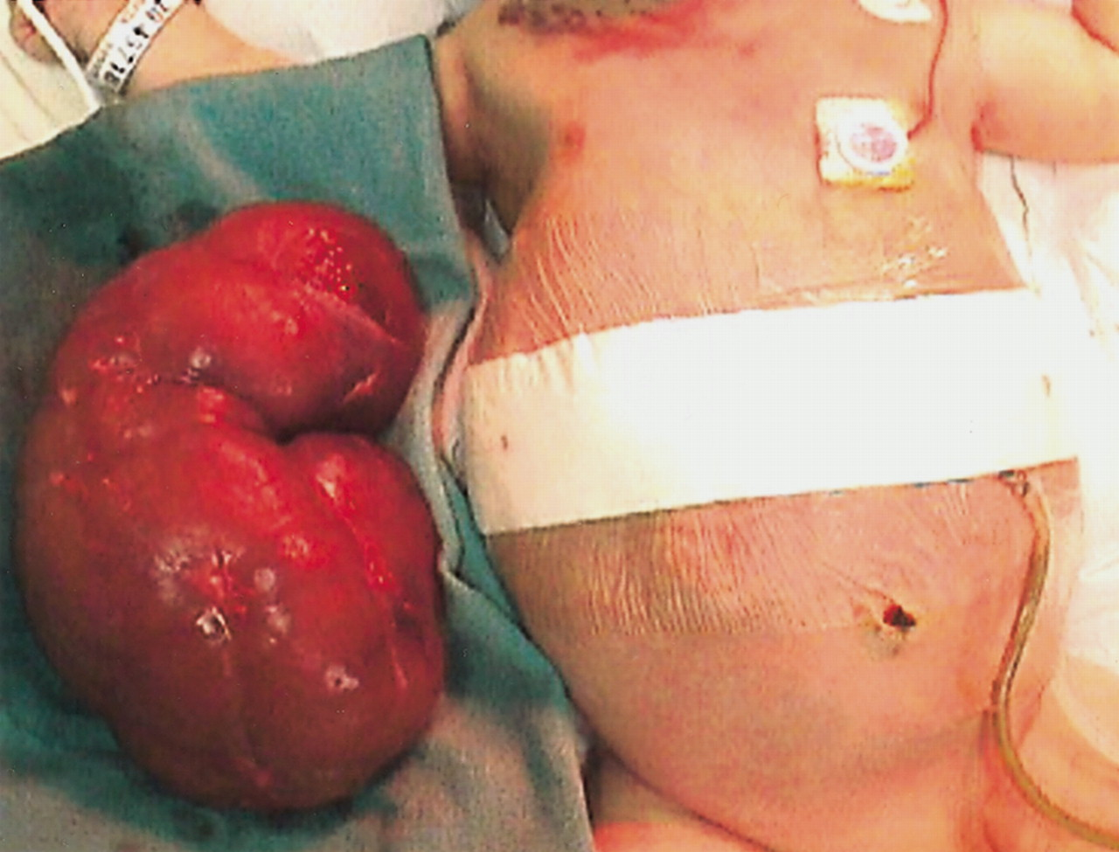

Slide 85
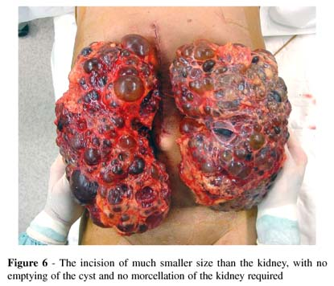

Slide 86
NEFROTIČNI SINDROM

Slide 87
Nefrotski ali nefrotični sindrom je posledica
številnih bolezni ledvic in se kaže z
izločanjem velikih količin beljakovin v seču.
Značilni so:
velike količine beljakovin in albuminov v seču,
edemi,
zvišane maščobe krvi.

Slide 88
Patogeneza:
Začne se z nastankom kompleksa antigen-protitrlo, ki okvari glomerulno mambrano, poveča se prepustnost za beljakovine in krvne celice.
V krvni plazmi primanjkuje beljakovin, zato se osmotični tlak plazme zmanjša.
Tekočina se nabira v medceličnih prostorih, posledica je anasarka- splošni edemi vseh tkiv.

Slide 89
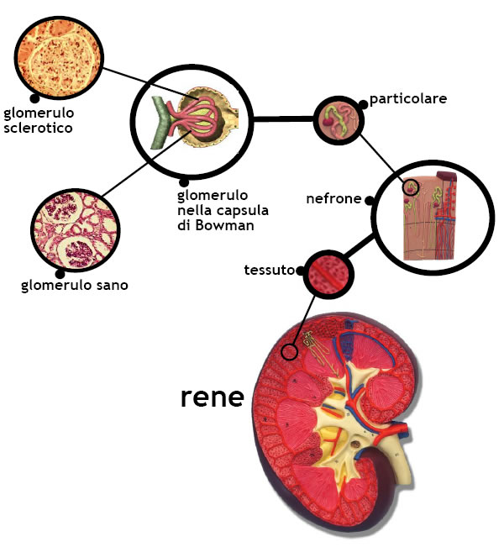
Vzroki:
Sladkorna bolezen,
Glomerulonefritis.
Diagnosticiranje:
kliničnih pregled,
laboratorijskih izvidi,,
ledvična biopsija.

Slide 90
Zdravljenje:
Zaviranje vnetnih sprememb z antibijotiki,
Beljakovinsko bogata prehrana z malo soli.

Slide 91
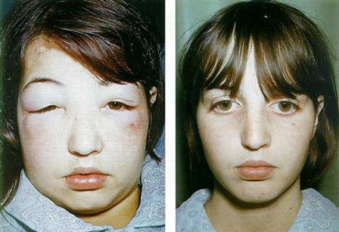

Slide 92
TUMORJI LEDVIC

Slide 93
V ledvicah zrastejo tumorji ledvicnega tkiva ali tumorji votlega sistema- urotelija.
Po svoji naravi so lahko benigni ali maligni.
Med malignimi tumorji ledvic je najpogostejši adenokarcinom, imenovan tudi hipernefrom.

Slide 94
Adenokarcinom ledvic
Se razvije znotraj parenhima, večinoma na območju ledvičnega pola.
Širi se skozi ledvično kapsulo v perirenalno maščevje, proti hilusu in v ledvični meh.
Pojavlja se lahko več žariščno v eni ali v obeh ledvicah.
Tumorski trombi rastejo v ledvično veno in v
veno kavo.
Razsoj (metasaze) poteka hematogeno, najpogosteje v pljuča in kosti.

Slide 96
Vzroki:
Vzroki za nastanek tumorja niso jasni, verjetno pa okolje in prehrana (kajenje, alkohol) vplivata na nastanek raka.
Pri moških se pojavlja skoraj dvakrat pogosteje kot pri ženskah.

Slide 97
Simptomi
a)Splošni simptomi ledvičnih
tumorjev so neznačilni:
oslabelost,
izguba telesne teže,
povišana temperatura.
b)Specifični: simptomi, kot so:
hematurija,
tumor v trebuhu in
bolečina v kosto-vertebralnem kotu se pojavijo pri napredovali bolezni.

Slide 98
Diagnostika:
UZ ,
CT,
MR.
Dodatne preiskave so še:
RTG slika pljuc in scintigram kosti,
Pri tumorjih manjših kot 2 cm, naredimo UZ vodeno biopsijo in citološko ali histološko opredelimo proces na ledvici.

Slide 99
Zdravljenje:
kirurško-operacijsko – nefrektomija.
danes manjše tumorje do velikosti 4 cm odstranimo z delno nefrektomijo ali enukleacijo tumorja, tako, da zajamemo tudi nekaj milimetrov zdravega tkiva.
Dopolnjujemo z:
Tarčnimi zdarvili, (biološko tarčno zdravilo, ki s preprečevanjem razraščanja žilja tumorja zavira njegovo rast. Ta zdravila v 70% zavrejo širjenje metastaz, podaljšajo preživetje, na žalost pa še ne ozdravijo bolezni),
Kemoterapijo,
Radioterapijo.

Slide 102
LEDVICE IN PRESNOVNE MOTNJE

Slide 103
Sladkorna bolezen:
Bolezenska sprememba zajema ledvične žile, glomerule in ledvične papile.
Bolnik ima pogoste okužbe sečil in proteinurijo.
Neurejana sladkorna bolezen vodi v odpoved ledvic.

Slide 104
Putika:
Je presnovna bolezen z značilno povečano količino sečne kisline v krvi.
Soli sečne kisline se v obliki kristalov nabirajo v telesnih tekočinah in tkivih.
Največ jih najdemo v sklepih in ledvicah, kjer povzročajo vnetja.

Slide 106
UREMIČNI SINDROM

Slide 107
Je skupek znakov, ki nastane zaradi kopičenja dušika v telesu zaradi odpovedi ledvic.
Ledvične strukture propadejo, glomerularna filtracija se zmanjša.
Zaradi kopičenja dušika v telesu je motena presnova vode, telesne tekočine so kisle.
Pojavi se slabokrvnost, motnje v delovanju srca in obtočil, prebavil, živčevja.

Slide 108
Znaki:
V krvi povečane količine; K, Mg, sečne kisline, kreatinina
Najprej se pojavi polirija, nato oligurija in anurija,
Hipertenzija, edemi,
Motnje dihanja
Nagnjenost h krvavitvam,
Zmanjšana odpornost dovzetnost za infekcije,
Rjavkasta obarvanost kože,
Slabost, bruhanje, driske,
Hipoglikemija,
Odpoved ledvic,
Motnje zavesti,koma.

Slide 109
ODPOVED LEDVIC

Slide 110
Ledvična odpoved pomeni okrnjeno delovanje obeh ledvic.
Razvije se lahko nenadoma (akutno) ali postopno (kronična ledvična odpoved).
Kronična ledvična odpoved lahko vodi v nepopravljivo izgubo ledvične funkcije ki lahko ogroža bolnikovo življenje, če je ne zdravimo.

Slide 111
Akutna ledvična odpoved
Vzroki:
1. Prerenalno: prekinjen dotok krvi v ledvic, s čimer se zmanjša perfuzija.
hipovolemični šok (obsežne krvavitve),
obsežne opekline,
oslabljeno minutni volumen srca,
diuretiki.

Slide 112
2. Intrarenalno - posledica poškodbe ledvic (ishemija, toksini, imunološki procesi, sistemske in žilne bolezni).
3. Postrenalno: rezultati oviranja pretoka urina; ( bolezni prostate, ledvični kamni uretra, sečnega mehurja, tumorji).

Slide 113
2. Intrarenalno - posledica poškodbe ledvic (ishemija, toksini, imunološke procesi, sistemske in žilne bolezni).
1.Prerenalno: prekinjen dotok krvi v ledvic, s čimer se zmanjša perfuzijo.
Vzroki:
hipovolemični šok,
krvavitev,
opeklin,
oslabljeno minutni volumen srca,
diuretiki.
3. Postrenalno: rezultati oviranja pretoka urina ( bolezni prostate, ledvic(kamni. tumorji)).

Slide 114
Simptomi:
Močno zmanjšana količina izločenega seča- oligurija manj kot 500 lj/24 urah,
slabost in bruhanje,
omotičnost in glavobol,
bolečine v hrbtu.

Slide 115
Diagnosticiranje:
Preiskave urina in krvi; urea, kreatinin, Na, K, HCO3),
UZ- ledvic,
Renalna angiografija,
i.v. urografija,
CT,
MR.

Slide 116
Zdravljenje:
Zdravljenje simptomov (bruhanje, bolečine…),
Zdravila,
Dieta,
Dializa.

Slide 117
Kronična ledvična odpoved
Pri kronični ledvični odpovedi je delovanje obeh ledvic postopno vse bolj okrnjeno, dokler ledvici ne moreta več izločati odvečne vode in odpadnih snovi iz telesa, zaradi česar se odpadne snovi kopičijo v telesu in povzročajo težave.

Slide 118
Običajno se kopičenje snovi začne šele, ko je ledvična funkcija okrnjena vsaj za 60 %, do česar pride po več mesecih ali celo letih.
Takrat je ledvična okvara običajno že nepopravljiva.

Slide 119
Vzroki:
Sladkorna bolezen,
Policistična bolezen ledvic,
Prekomerna uporaba zdravil kot so:
- Aspirin,
- Paracetamol,
- Ibuprofen.
Notes:
119

Slide 120
Simptomi:
Začeti simptomi kronične ledvične okvare se razvijejo v več tednih ali celo več mesecih in so pogosto neznačilni (oslabelost, izguba apetita). Sčasoma pa se razvijejo simptomi, značilni za kronično ledvično odpoved:
• pogosto uriniranje, predvsem ponoči, • bleda, srbeča, ranljiva koža, • zadihanost, • vztrajno kolcanje, • slabost in bruhanje, • mišični trzljaji, • mravljinčenje, • krči v nogah.

Slide 121
Kronična ledvična odpoved lahko vodi v
resne zaplete:
zvišan krvni tlak,
napredujočo krhkost kosti(osteoporozo) in
slabokrvnost.

Slide 122
Diagnosticiranje:
Preiskave urina;
- analiza urinskega vzorca,
- 24 urni urin,
- Hitrost glomerualne filtracije(GFR),
Krvne preiskave; kreatinin,sečnina in kalij v krvi,
UZ,
Biopsija ledvic.

Slide 123
GFR:
GFR je standardni način za izražanje delovanja ledvic.
Ko ledvično bolezen napreduje, GFR pade.
Normalno GFR je približno 100-140 ml / min pri moških in 85-115 ml / min pri ženskah.
GFR se lahko izračuna iz 24-urnega urinu ali iz krvnega vzorca.

Slide 124
Bolezen je razdeljena na pet faz, ki temeljijo na GFR:
Faze: | Opis | GFR* GFR * mL/min/1.73m ²
1 | Rahlo poškodbe ledvic z normalno ali povečano filtracijo | Več kot 90
2 | Blaga zmanjšanje delovanje ledvic | 60-89
3 | Zmerno zmanjšanje delovanje ledvic | 30-59
4 | Hud padec delovanja ledvic | 15-29
5 | Odpoved ledvic | Manj kot 15 (ali dializo)

Slide 125
Zdravljenje: Je razdeljeno v 2 obdobji:
1. obdobje:
Odkrivanje in odstranjevanje vzrokov ( sečni kani, bolezni sečnice, okužbe sečil, hipertenzija).
2. obdobje ali končno obdobje:
Je GFR tako majhna, da je potrebna hemodializa

Slide 126
Preprečevanje in zdravljenje zapletov kronične ledvične odpovedi:
Hipertenzija – posledica preobremenjenosti ožilja s tekočinami,(omejitev soli, zdravila, hemodilaiza za urejanje hipertenzije),
Hiperkaliemija (Povečana količina kalija v krvi), vodi v motnje ritma in srčni zastoj,( zmanjšan vnos kalija s hranili,dializa zmanjšuje K v krvi),
Anemija ( pozorni smo pri odvzemu vzorcev in hemodializi),
Preprečevanje okužb,
Preprečevanje kopičenja zdravil v krvi, ker lahko pride do zastrupitve.

Slide 127
Osnove dietne prehrane bolnikov s kronično odpovedjo ledvic:
Omejiti uživanje beljakovin in kakovostno zaužiti beljakovine - morajo vsebovati vse potrebne aminokisline,
OH in maščobe zadoščati potrebam bolnika,
Vitamine B in C potrebo dodajati dodatno med obrokom,
Bolnik NE SME uživati:
- svežih sadnih sokov, govejih juh,
- Zdravil, ki vsebujejo kalijeve soli.
Omejiti mora tudi uživanje Na in kuhinjske soli,
Skupna količina zaužite tekočine mora biti enaka izločeni tekočini.

Slide 128
Simptomi končne ledvične okvare:
Končna ledvična okvara je nepopravljiva izguba funkcije
obeh ledvic, ki pogosto ogroža bolnikovo življenje.
Glavni simptomi končne ledvične odpovedi vključujejo:
močno zmanjšano količino izločenega seča,
otekanje obraza, udov in trebuha,
otopelost,
izgubo telesne teže,
glavobol in bruhanje,
obložen jezik,
srbečico kože.

Slide 129
DIALIZNO ZDRAVLJENJE BOLNIKA

Slide 130
Glavna naloga ledvic je odstranjevanje odpadnih snovi, ki nastanejo pri presnovi hrane in izločanju odvečne vode iz telesa.
Odpadne snovi pridejo v ledvici s krvjo.
Kadar ledvici nista sposobni opravljati tega dela, govorimo o ledvični odpovedi.

Slide 131
INDIKACIJE ZA DIALIZ0
Pogosto so indikacije za dializo obremenitev s:
tekočino,
hiperkaliemija,
visoka sečnina,
Nekateri priporočajo zgodnji začetek dialize,
drugi pa niso dokazali, da bi bilo to koristno.
Ob zgodnjem začetku je potrebno upoštevati tudi
možnost škodljivih učinkov dialize na obnovo
ledvične funkcije in cirkulatorno stabilnost.

Slide 132
V primeru popolne ledvične odpovedi,
bolnika zdravijo z dializo.
Ločimo dva načina dializnega zdravljenja:
Hemodializa;
Peritonealna dializa;

Slide 133
PERITONEALNA DIALIZA
Pri peritonealni (trebušni) dializi opravlja nalogo ledvic opna, ki obdaja trebušne organe.
V ta namen bolniku vstavijo v trebušno votlino posebno cevko - peritonealni kateter.
Tekočino v trebušni votlini menjajo nekajkrat dnevno.
Postopek je relativno enostaven in ga bolniki lahko izvajajo doma.

Slide 134
Prednosti :
Preprosta dializna metoda na domu,
Ni potreben žilni pristop,
Učinki so dovolj dobri.
Pomanjkljivosti:
Stalen ponavljajoč se postopek,
Zapleti povezani z okužbo,
Psihične težave zaradi spremenjenega načina življenja.

Slide 137
HEMODIALIZA
Hemodializa nadomešča delovanje ledvic in poteka izven telesa.
Pri tem načinu zdravljenja so bolniki vezani na dializni center, kamor prihajajo trikrat tedensko, tam so običajno štiri ure.

Slide 139
DIALIZNA RAZSTOPINA
Je kemična in bakteriološko visoko prečiščena raztopina, po sestavi podobna plazemski vodi, ki z difuzijo dušičnih retentov in uremičnih toksinov iz krvi skozi dializno membrano, omogoča normalizacijo sestave.
V dializni razstopini so raztopljeni:
Na, K, Ca, Mg,Cl, bikarbonat

Slide 140
FISTULA
Fistula je spoj vene in arterije.
Fistulna vena, ki poteka tik pod kožo, je dostopna zbadanju.
Za dializnega bolnika pomeni življenje, zato mora bolnik dobro skrbeti zanjo, da se ne zamaši.

Slide 141
V fistuli ima bolnik med hemodializo dve igli:
po eni jemljejo kri iz telesa,
po drugi jo vračajo v telo.

Slide 145
POTEK HEMODIALIZE
Pri hemodializi poteka izmenjava snovi med krvjo in dializno raztopino v hemodializatorju.
Iz arterije je speljana cevka, po kateri priteče heparinizirana kri v hemodializator, kjer se porazdeli med polprepustne membrane.

Slide 146
Ob izhodu iz hemodializatorja se kri ponovno zbere v cevko, ki je speljana v veno bolnika.
Na drugi strani polprepustne membrane teče v nasprotno smer kot kri dializna raztopina, ki ima podobno elektrolitsko sestavo kot zunajcelična tekočna.

Slide 148
Strjevanje krvi preprečujejo z dodajanjem zdravila, ki se imenuje heparin.
Vsaka hemodializa traja od 4 do 5 ur.
Sama procedura je neboleča, boleče je zbadanje fistule.
Bolniki med njo lahko berejo, poslušajo radio ali se pogovarjajo

Slide 149
Zapleti med hemodializo:
Akutni: hipotonija, krči, slabost, bruhanje, glavobol, bolečine v prsih in hrbtu, srbež, vročina z mrzlico.
Tehnične:
Do teh pride zaradi zaradi odpovedi varnostnih
sistemov na dializnem monitorju ali zaradi
človeške napake; zračna embolija, hemoliza krvi.

Slide 150
Vloga MS pri priključitvi bolnika na dializni aparat:
Priprava:
dokumnetacije,
dializnega monitorja,
dializatorja in sistema,
dializne razstopine,

Slide 151
Psihična priprava bolnika
Vsaka priključitev bolnika na dializni aparat
zahteva od MS, da vzpostavi :
zaupljiv odnos bolnika,
dober komunikacijski odnos,
strokovno znanje.

Slide 152
Fizična priprava bolnika:
Merjenje:
- telesne teže, telesne temperature, RR,
pulza,
Priprava vbodnega mesta.
Priklop bolnika na dializni monitor.

Slide 154
PRESADITEV (TRANSPLANTACIJA) LEDVIC

Slide 155
Transplantacija pomeni presaditev ledvice druge osebe, bodisi od umrlega dajalca bodisi od živega sorodniškega dajalca.
To je najboljša rešitev, saj omogoči bolj kakovostno in svobodno življenje ter daljše preživetje v primerjavi z dializnimi bolniki.

Slide 156
Pred presaditvijo mora bolnik opraviti kar nekaj preiskav, preden nefrolog ugotovi, ali je primeren za presaditev.
Po uspešni presaditvi ledvica lahko deluje več deset let, nato pa je bolniku na voljo vnovična transplantacija ali dializa

Slide 157
Slabost transplantacije so imunosupresivna
zdravila, ki preprečujejo zavrnitev presadka,
obenem pa oslabijo imunski sistem, kar pomeni
večjo:
dovzetnost za hujše okužbe,
rakave bolezni,
visok krvni tlak,
holesterol,
nastanek sive mrene na očeh,
osteoporoza,
obraba kolkov,
bolniki lahko dobijo potransplantacijski diabetes in druge težave.

Slide 158
Zavrnitev ledvice:
Lahko nastane:
a)Hiperakutna:
med operacijo,
v prvih urah po njej,
V 12 tednih po presaditvi
b) Kronična:
mesec ali leta po presaditvi.

Slide 160
ZDRAVSTVENA NEGA LEDVIČNIH BOLNIKOV

Slide 161
ZN ledvičnega bolnika je zelo kompleksna, problemi so različni, odvisno od bolezenskega stanja, vrste motenj in bolnika.
Negovalen načrt je vedno individualen.
Usmerjenji smo v pomoč pri okrnjenih življenjskih aktivnostih.

Slide 162
Pri ugotavljanju potreb bolnika je
pomembno, da upoštevamo:
njegovo stanje,
starost,
način življenja,
stopnjo in potek bolezni,
sposobnost sodelovanja.

Slide 163
Najpogostejši negovalni problemi:
motnje mikcije,
motnje z gibanjem in ustrezno lego,
osebna higiena;inkontinenca,
dietni režim,
pri uporabi diuretikov: bilanca tekočin, telesna teža, RR.
kontrola vitalnih funkcij,
pomoč pri obvladovanju bolečine,
skrb za bolnikovo varnost.

